Slide 1

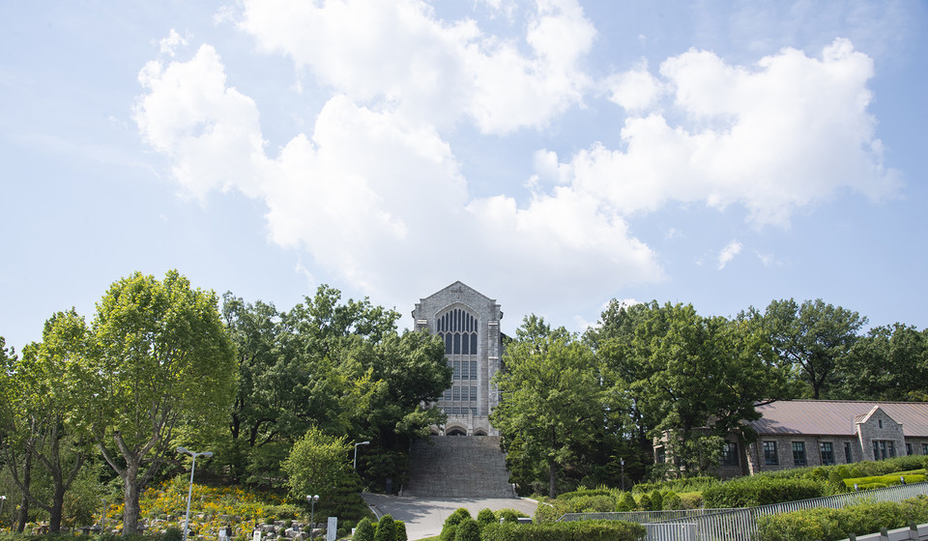
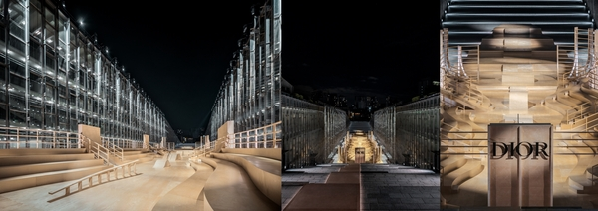
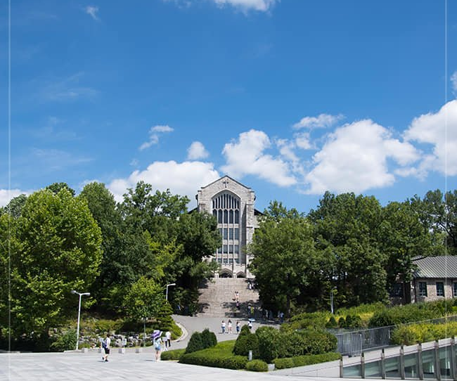
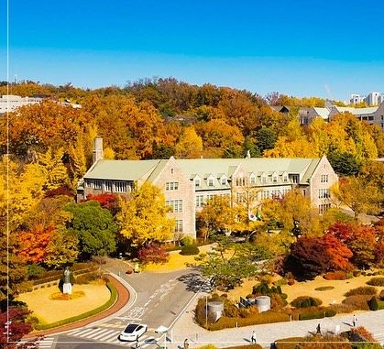

연혁
학과
동아리
이화뉴스
EHWA,
THE FUTURE
WE CREATE
그대가
바라는
미래,
이화
03760 서울특별시 서대문구 이화여대길 52 이화여자대학교 T. 02-3277-2114
Notes:
연혁, 학과, 동아리, 이화뉴스: 이화체
사진:http://news.unn.net/news/articleView.html?idxno=508537
연혁, 학과, 동아리, 이화뉴스에 마우스를 가져다대면 글씨가 약간 커지는 효과 넣기

Slide 2
연혁
EWHA, THE FUTURE WE CREATE
SINCE 1886
날짜 | 내용
1886.5.31 | 이화 학당의 시작
1946.8.15 | 종합대학의 시작, 이화여자대학교의 설립
1993.10.06 | 의과대학 부속목동병원 개원
1994.06.30 | 약학관 증축
2000.05.08 | 독일 흄볼트대학과 학술교류 협정 체결
2005.06. 19~24 | 제9차 세계여성학대회 본교 개최
2007.03.26 | 2006년도 학문분야평가 간호학 분야 최우수
2012.05.24 | 세계기상기구(WMO)와 학술협력 협정 체결
2022.04.29 | 이화-디올 공동 파트너십 협약 체결
2023.03.01 | 인공지능대학 및 데이터사이언스학과 신설

Slide 3

학과
EWHA, THE FUTURE WE CREATE
인문과학대학
학과명 | 소개 | 더 알아보기
국문
사학
철학
스크롤바
010-1111-2222
Notes:
홈페이지 이모티콘 누르면 학과 홈페이지 사이트로 이동
전화 이모티콘 누르면 번호가 뜨도록

Slide 4


동아리
EWHA, THE FUTURE WE CREATE
중앙동아리
이름 | 소개 | SNS
태권 | 간단한 소개, 수상경력 있으면 집어넣자
이화콕 | 배드민턴 동아리 19..부터 유지되온 역사와 전통이 있는 동아리
등등 | 등등
스크롤바
Notes:
중앙동아리 표 안에서 스크롤바를 내리면 다른 여러 동아리들이 쭉 나오고
전체 페이지 스크롤바를 내리면 같은 디자인으로 과동아리가 나온다.
이름, SNS 은 가운데정렬, 소개파트는 왼쪽 정렬

Slide 5
이화뉴스
EWHA, THE FUTURE WE CREATE
이화여자대학교의 소식
박스안의 기사를 누르면 실제 기사로 이동
그림
‘2023 보건의료기술연구개발사업’에 본교 3개팀 선정
글로벌 연구 네트워크·학제간 융복합 연구 역량을 기반으로 혁신 기술을 선도해나갈 ‘이화형 첨단 융복합 edi·Healthcare 클러스터’ 구축 혁신적 연구 성과를 기반으로 미래 신성장 동력을 발굴하고자 정부가 추진하는 주요 사업에 본교 연구진이 연이어 선정되는 쾌거를 거뒀다. 의학과 김영주 교수팀과 약학과 이용현 교수팀은 글로벌 연구 네트워크와 학제간 융복합 연구 역량을 기반으로 보건복지부가 주관하는 ‘2023 보건의료기술연구개발사업’의 주요 사...
Notes:
기사를 누르면 실제 기사로 이동

